Slide 1
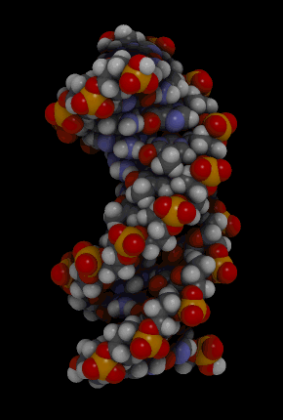
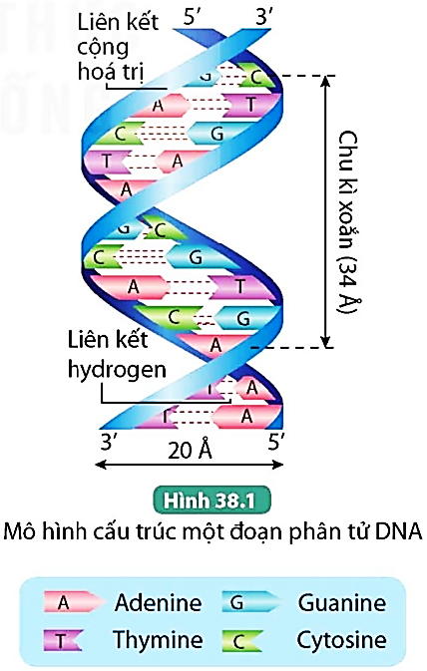
Cấu trúc phân tử 3 chiều của DNA
Cấu trúc không gian của DNA

